Slide 1

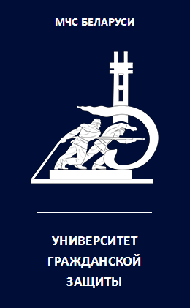
Университет гражданской защиты МЧС Беларуси
1
АБИТУРИЕНТ 2022
220118, г. Минск, ул. Машиностроителей, 25
приемная комиссия: (017) 345-33-38
е-mail: mail@ucp.by
www.ucp.by

Slide 2
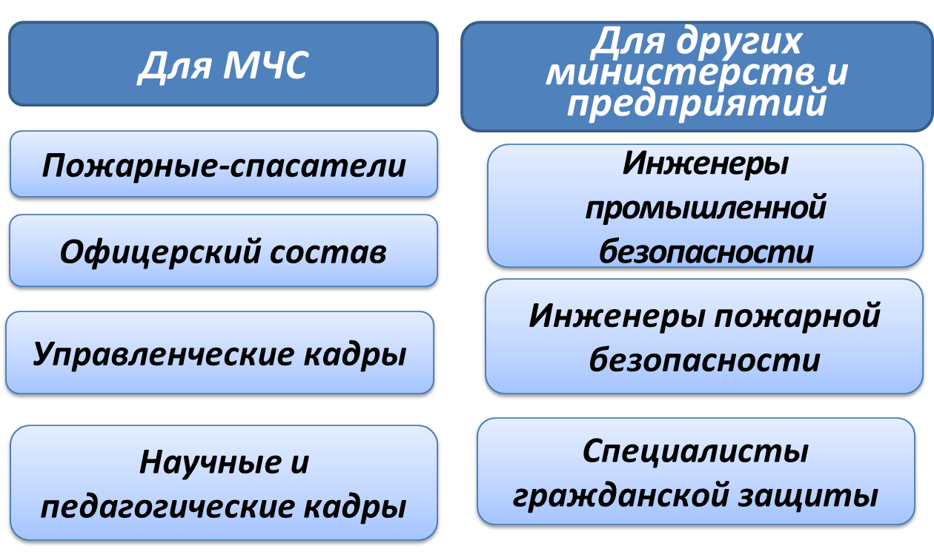
Университет гражданской защиты МЧС Беларуси
2
Основные категории обучающихся

Slide 3
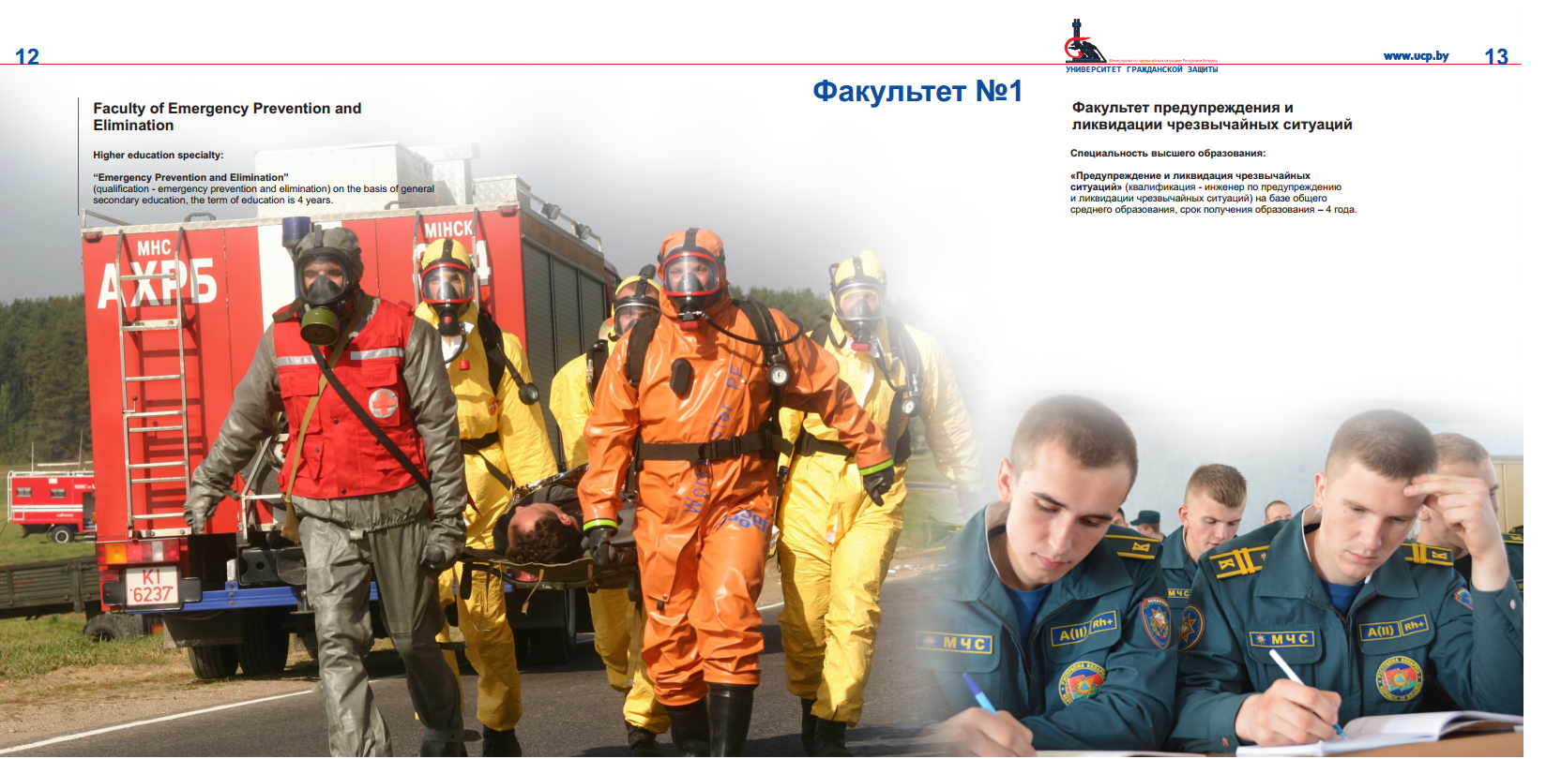
Университет гражданской защиты МЧС Беларуси
3
Факультет
предупреждения и ликвидации чрезвычайных ситуаций
Специальность 1-94 01 01 «Предупреждение и ликвидация чрезвычайных ситуаций»

Slide 4
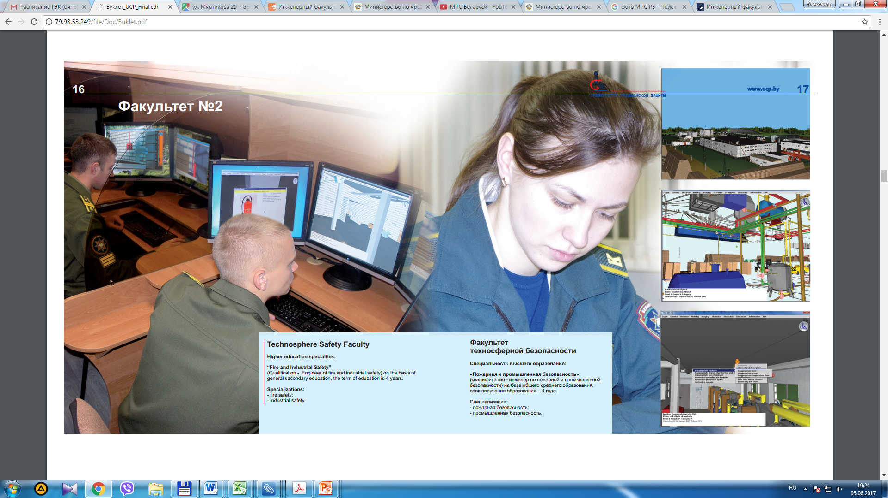
Университет гражданской защиты МЧС Беларуси
4
Факультет
техносферной безопасности
Специальность 1-94 02 02 «Пожарная и промышленная безопасность»

Slide 5
Университет гражданской защиты МЧС Беларуси
5
АЛГОРИТМ ДЕЙСТВИЙ АБИТУРИЕНТОВ
Обратиться с заявлением в областные (Минское городское) УМЧС, городские (районные) отделы по чрезвычайным ситуациям по месту жительства - до 1 марта 2022 года
Пройти I этап профессионального отбора (военно-врачебная комиссия) - до 19 мая 2022 года
Пройти II этап профессионального отбора (определение уровня физической подготовленности в соответствии с нормативами) с 20 по 31 мая 2022 года
Юноши
№ | Упражнение | Результат
1 | Бег 100 м (сек) | 14.0
2 | Бег 1000 м (мин.сек) | 3.35
3 | Подтягивание (кол-во раз) | 8
Девушки
№ | Упражнение | Результат
1 | Бег 100 м (сек) | 17.1
2 | Бег 500 м (мин.сек) | 1.58
3 | Комплексное силовое упражнение | 30

Slide 6
Университет гражданской защиты МЧС Беларуси
6
КОНКУРС И ПРОХОДНОЙ БАЛЛ В 2021 ГОДУ
Факультет | Основа обучения | Конкурс | ПБ
ПРЕДУПРЕЖДЕНИЯ И ЛИКВИДАЦИИ ЧРЕЗВЫЧАЙНЫХ СИТУАЦИЙ специальность «Предупреждение и ликвидация чрезвычайных ситуаций» | Бюджетная (110) | 1,5 | 193
 | на условиях оплаты (10) | 1 | 139
ТЕХНОСФЕРНОЙ БЕЗОПАСНОСТИ специальность «Пожарная и промышленная безопасность» | Бюджетная (25) | - (юн.) 4 (дев.) | (юн.) 298 (дев)
 | на условиях оплаты (юн.) (25) | 0,9 | 124

Slide 7
Университет гражданской защиты МЧС Беларуси
7
Без вступительных испытаний зачисляются:
- победители (дипломы I, II, III степени) международных олимпиад;
- выпускники Минского суворовского военного училища (при наличии направления), Лицея при Университете гражданской защиты МЧС Беларуси и кадетских училищ, закончившие в год поступления данные учреждения с отметками 7 (семь) и выше по всем предметам учебного плана.
Вне конкурса:
- при наличии в аттестате отметок не ниже 6 по математике, физике, русскому (белорусскому) языку зачисляются:
- дети-сироты и дети, оставшиеся без попечения родителей;
- выпускники Минского суворовского военного училища, Лицея при Университете гражданской защиты МЧС Беларуси и кадетских училищ, закончившие в год поступления данные учреждения.

Slide 8
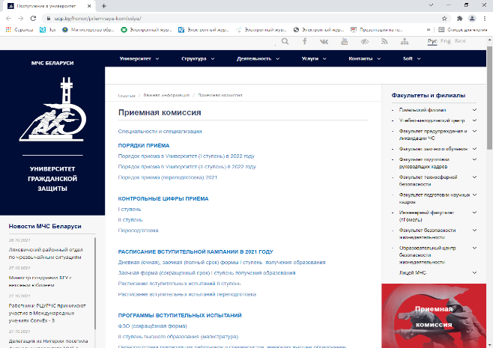
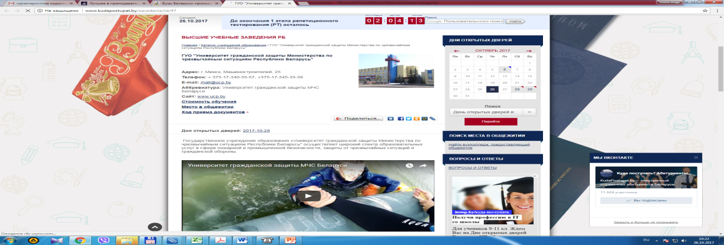
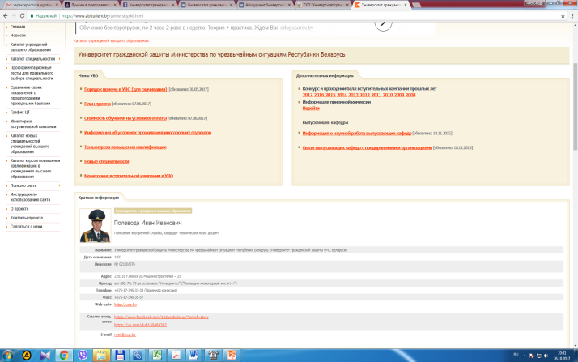

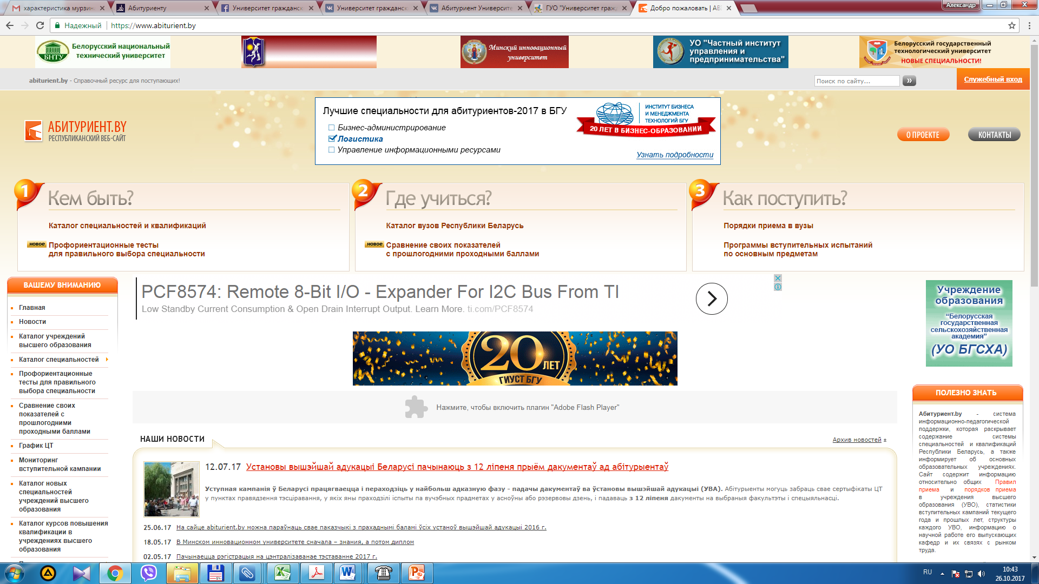
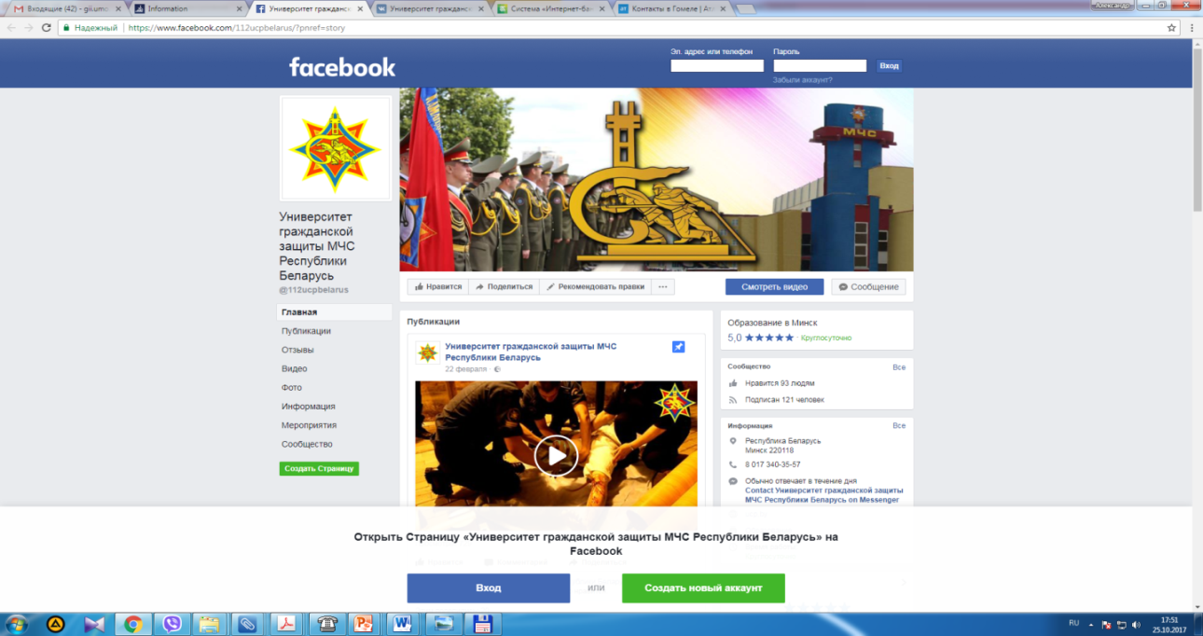
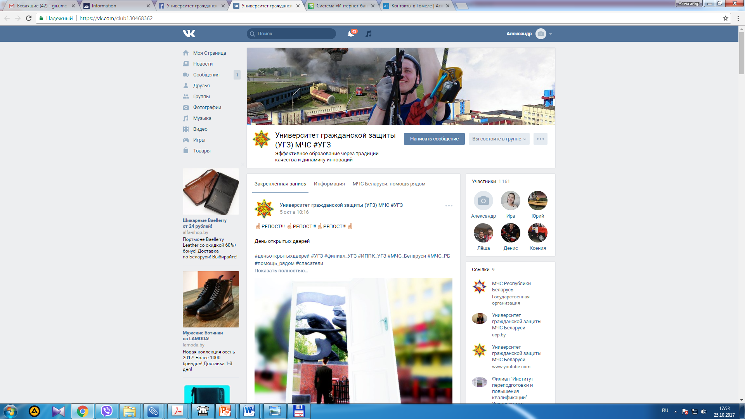
Университет гражданской защиты МЧС Беларуси
8
Приемная комиссия: (017) 345-33-38
www.ucp.by е-mail: mail@ucp.by

Slide 9
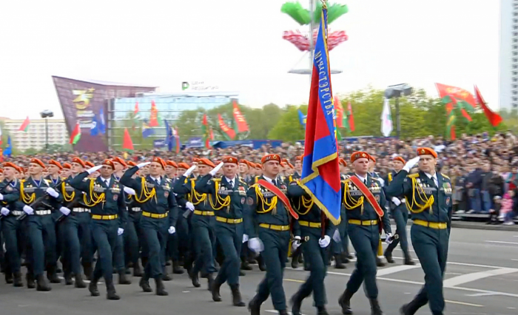
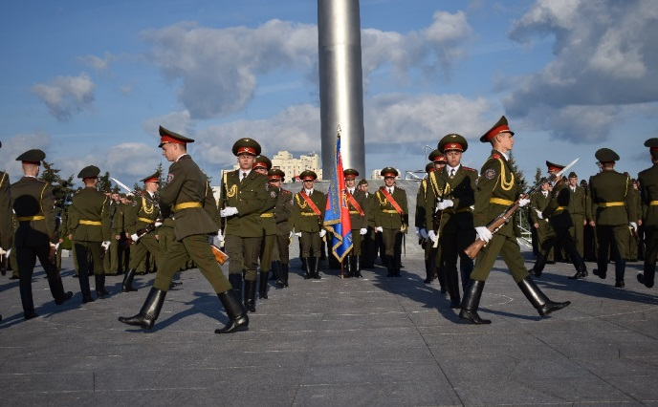
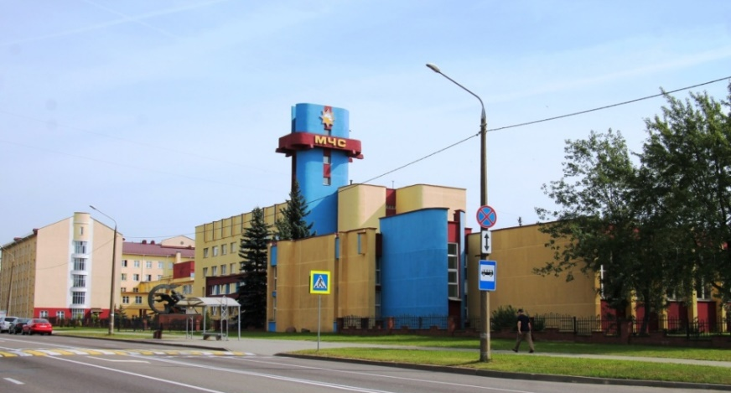
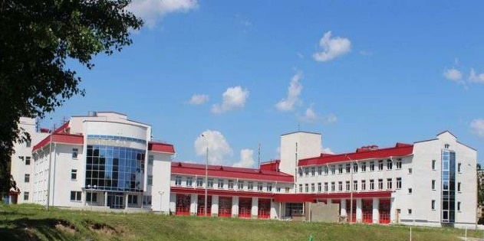
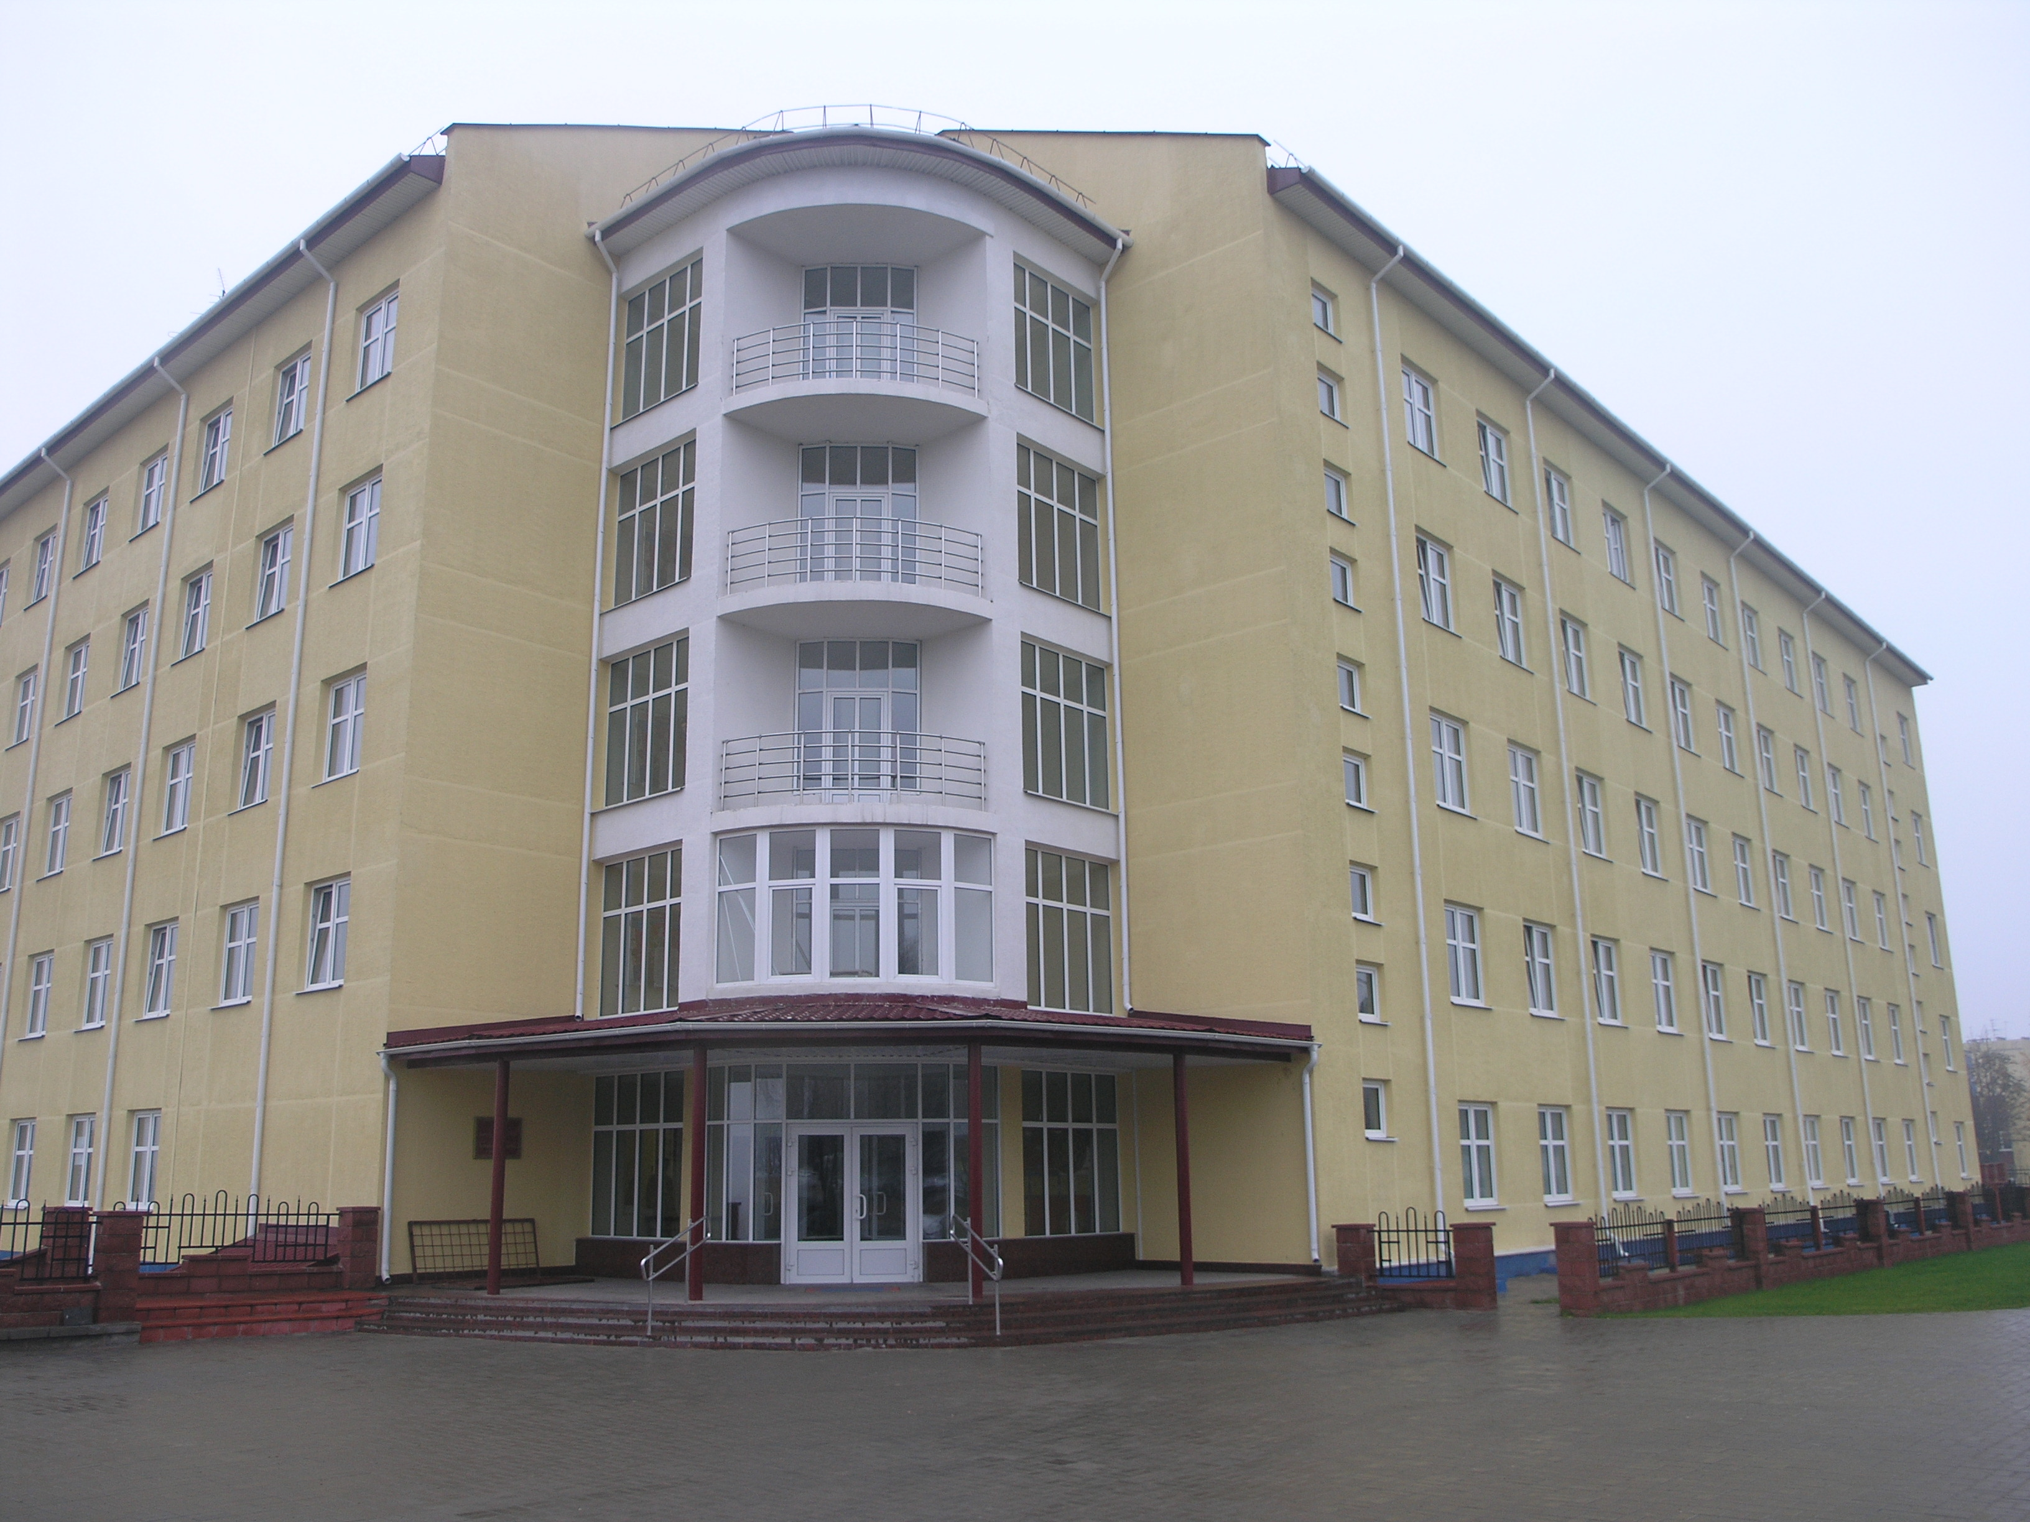
Университет гражданской защиты МЧС Беларуси
9
Особенности обучения в Университете
Освобождение от прохождения срочной военной службы в Вооруженных силах Республики Беларусь
2. Обеспечение каждого обучающегося комфортными условиями для проживания в общежитии, организация питания, предоставление обмундирования

Slide 10
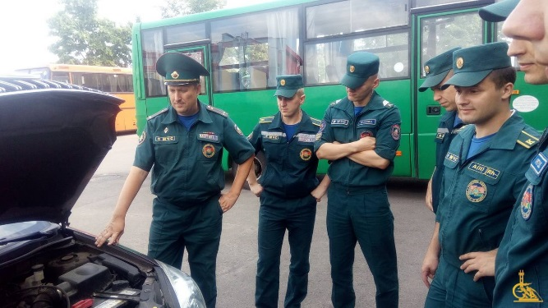
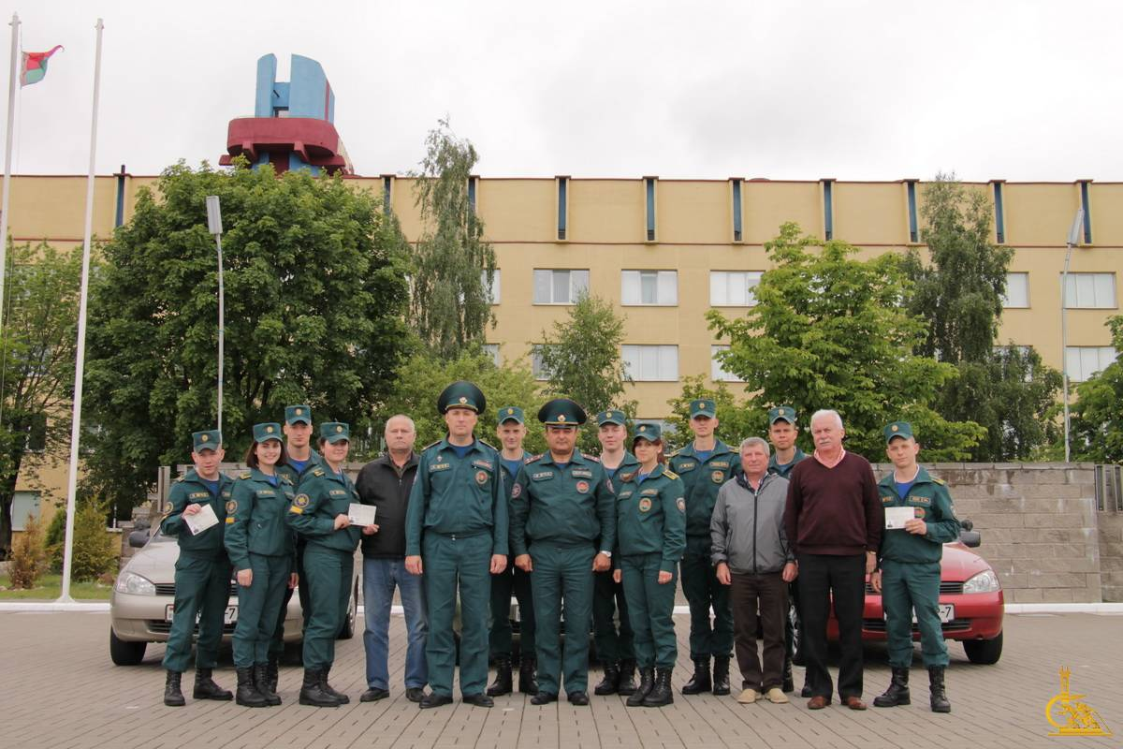
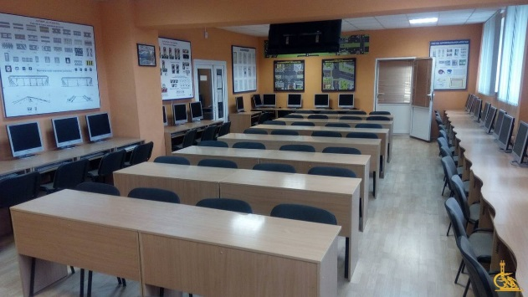
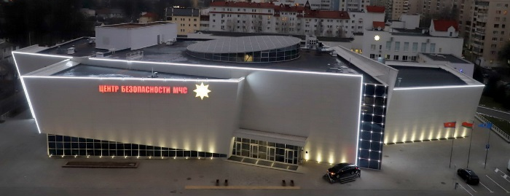
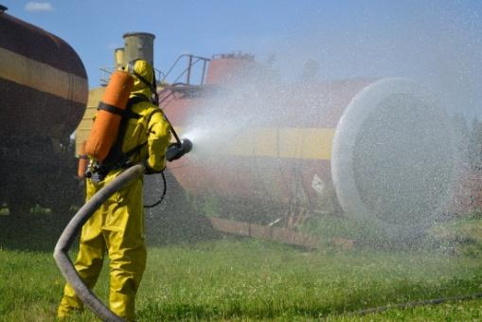
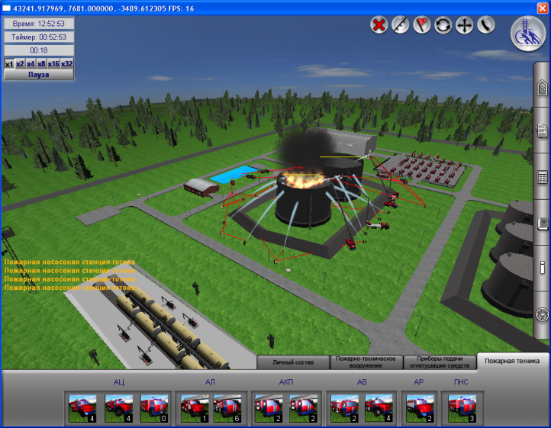
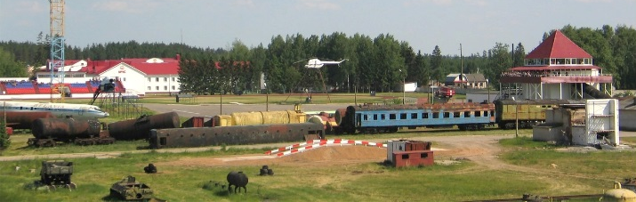
Университет гражданской защиты МЧС Беларуси
10
3. Обучение практическому вождению с возможностью получения водительского удостоверения категории «В»
4. Большая практическая составляющая в процессе обучения

Slide 11
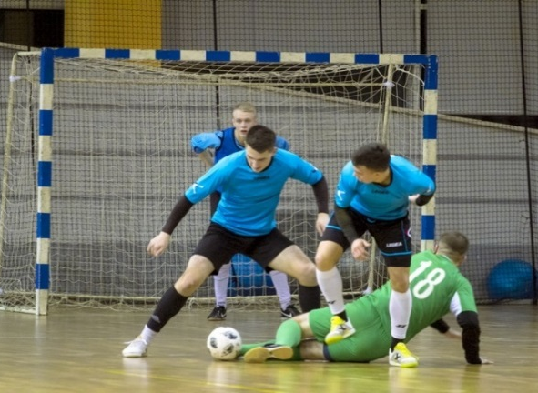
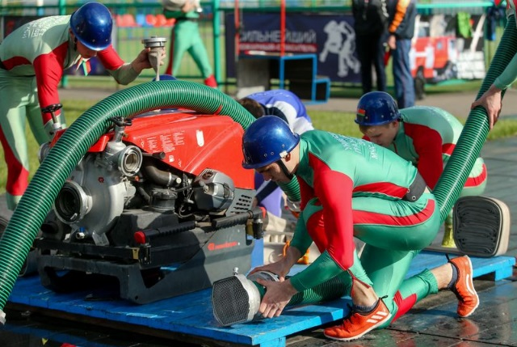
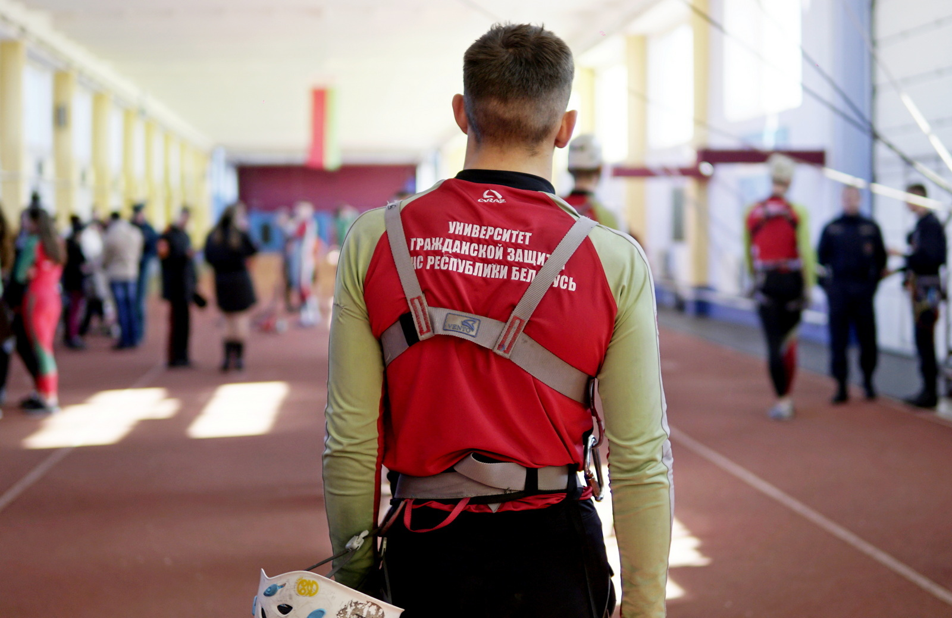
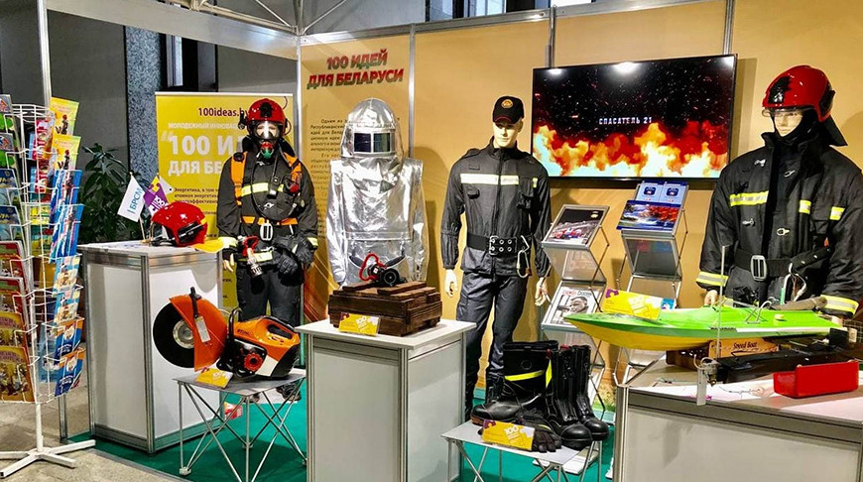
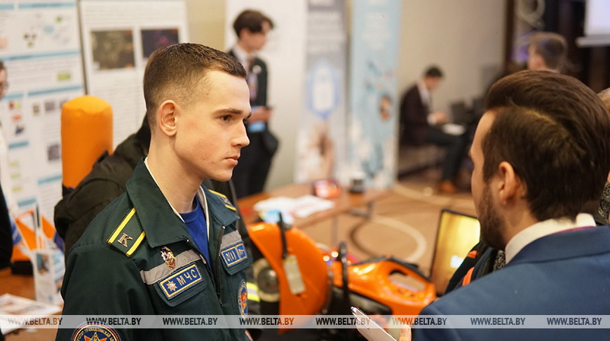
Университет гражданской защиты МЧС Беларуси
11
3. Уникальная спортивная база, развитие более 25 видов спорта
4. Огромный научный потенциал

Slide 12



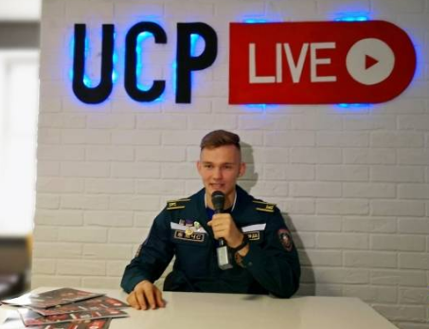
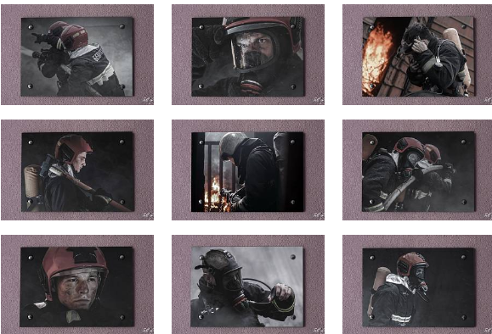
Университет гражданской защиты МЧС Беларуси
12
5. Международное сотрудничество
6. Поддержка студенческой нициатвы

Slide 13
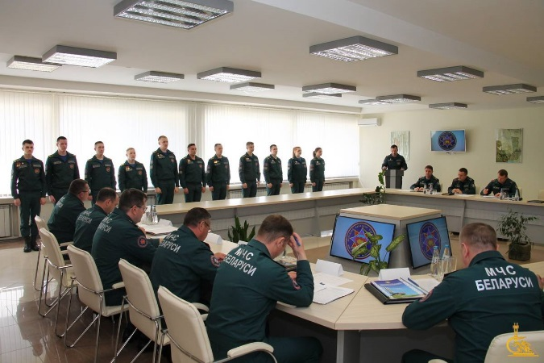
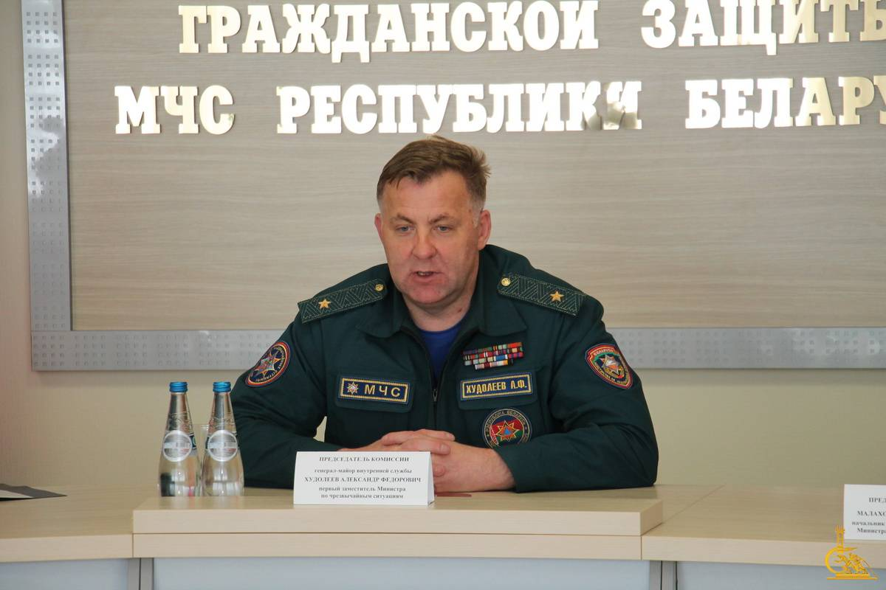
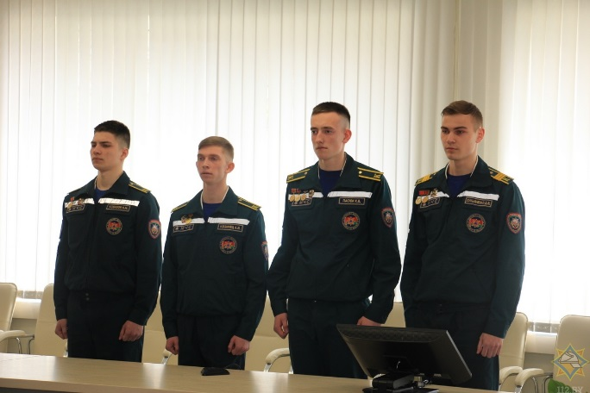
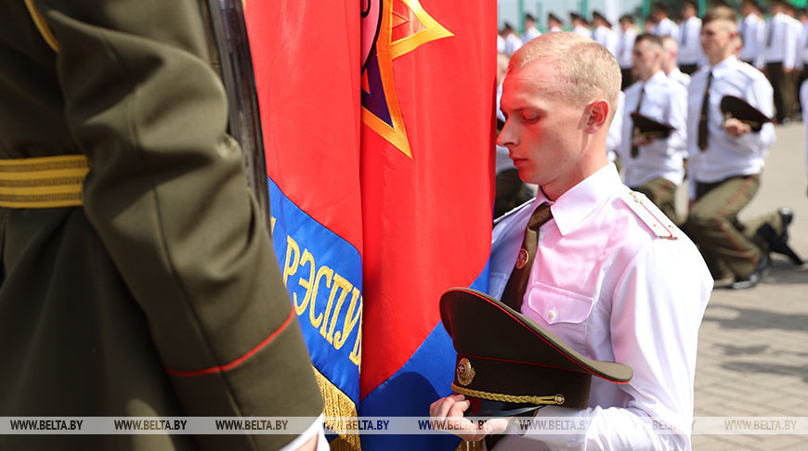
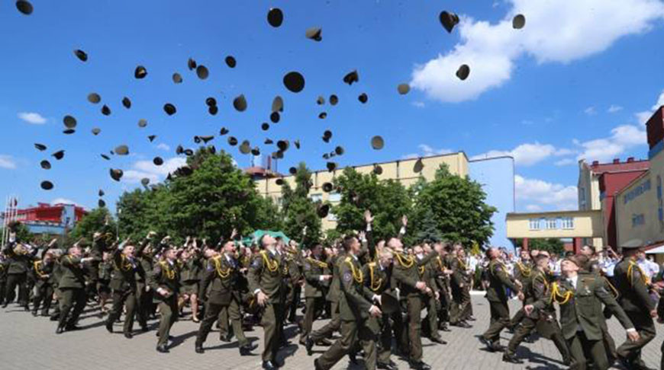
Университет гражданской защиты МЧС Беларуси
13
7. Распределение
8. Выпуск

Slide 14
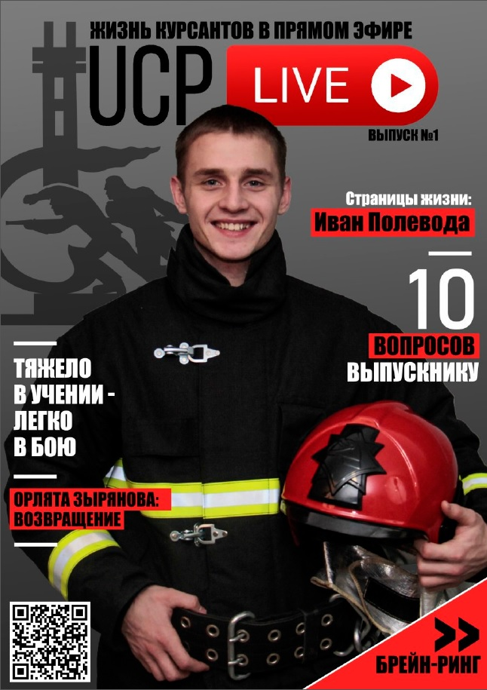

Университет гражданской защиты МЧС Беларуси
14
ТЕЛЕФОН ДЛЯ СПРАВОК : (017) 345-33-38
www.ucp.by е-mail: mail@ucp.by

Slide 15
Университет гражданской защиты МЧС Беларуси
15
АБИТУРИЕНТ 2022
220118, г. Минск, ул. Машиностроителей, 25
приемная комиссия: (017) 345-33-38
е-mail: mail@ucp.by
www.ucp.by

